Slide 1
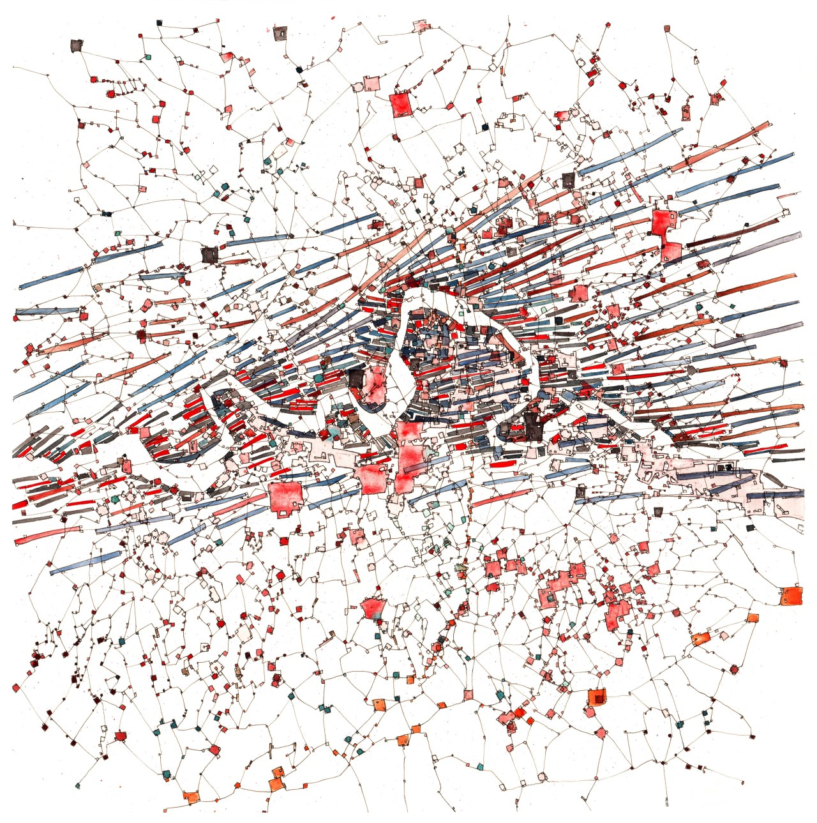



Ébauche de visualisation des productions littéraires francophones d’Haïti et retour d’expérience
Cartographie du Web littéraire francophone
Master 2 Humanités
Numériques
Inès Burri - Université Jean Moulin Lyon 3
Anaïs Chambat - ENS de Lyon
Célian Ringwald – Université Lyon 2

Slide 2
Ébauche de visualisation des productions littéraires francophones d’Haïti et retour d’expérience
Cartographie du Web littéraire francophone
I. Introduction
II. Cheminements
III. Présentation du modèle de données
III. Résultats & Analyses

Slide 3
I. Introduction

Slide 4
I. Introduction
Ébauche de visualisation des productions littéraires francophones d’Haïti et retour d’expérience
Cartographie du Web littéraire francophone
22/11/2019

Slide 5
I. Introduction
Missions du projet pour les étudiants du Master HN
Les données: sites et pages associées à un ou plusieurs auteurs
Répertorier les outils existants permettant de représenter visuellement les données à partir de métadonnées relativement limitées recueillies et enregistrées (plateforme NUXEO).
On associe à chaque nom d’auteur une ou plusieurs adresses et un ensemble de métadonnées simples,
telles que : localisation, date, auteur, type de média utilisé.
Celles-ci permettront de naviguer dans le répertoire.
Ces fiches auteur + adresses seront stockées dans une base de données élémentaire, et l’outil de visualisation permettra de représenter ces adresses dans un ou plusieurs des contextes caractérisés
par les métadonnées. Il faudra être attentif à la compatibilité entre le fichier répertoriant les sites et les métadonnées et l’outil de visualisation mis en place.
Ébauche de visualisation des productions littéraires francophones d’Haïti et retour d’expérience
Cartographie du Web littéraire francophone
22/11/2019

Slide 6
I. Introduction
Missions du projet pour les étudiants du Master HN
Les principales tâches sont les suivantes :
1. compréhension du matériau mis à disposition par le projet de recherche (plusieurs centaines de sites sont déjà disponibles)
2. mise en place d'une base de données et des outils pour verser
automatiquement les données issus d'un nombre limité de pages Web au
format clairement défini
3. réflexion sur les visualisations les plus adaptées à un utilisateur non expert
4. implémentation d'une ou plusieurs de ces visualisations (si possible)
Ébauche de visualisation des productions littéraires francophones d’Haïti et retour d’expérience
Cartographie du Web littéraire francophone
22/11/2019

Slide 7
II. Cheminements

Slide 8
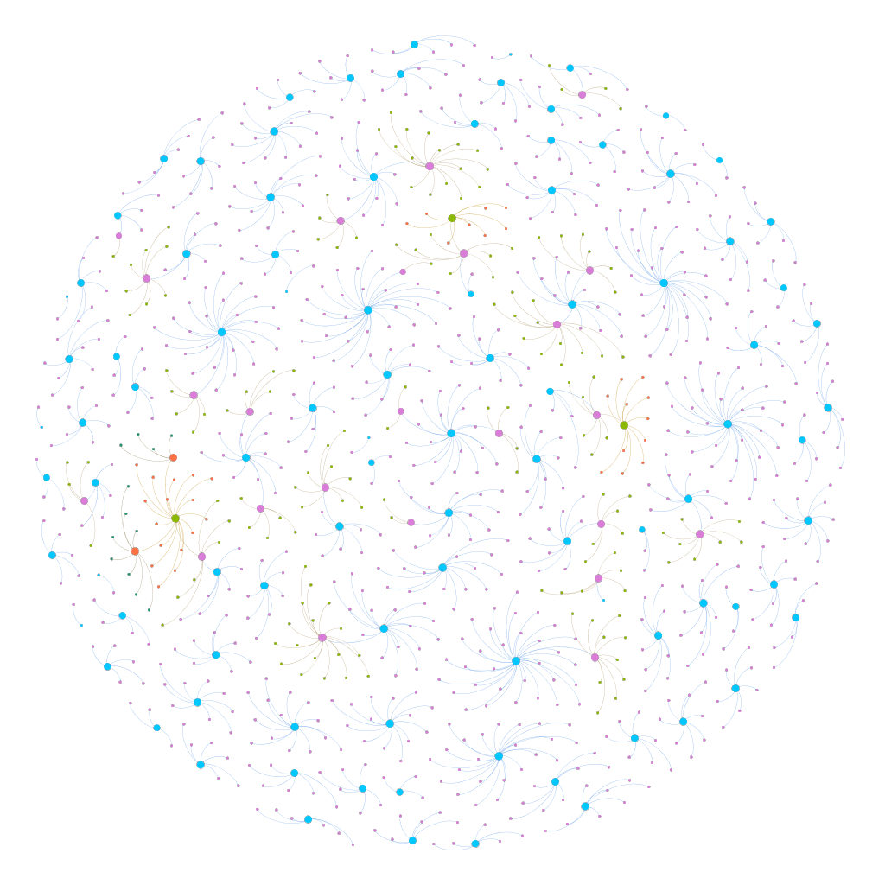
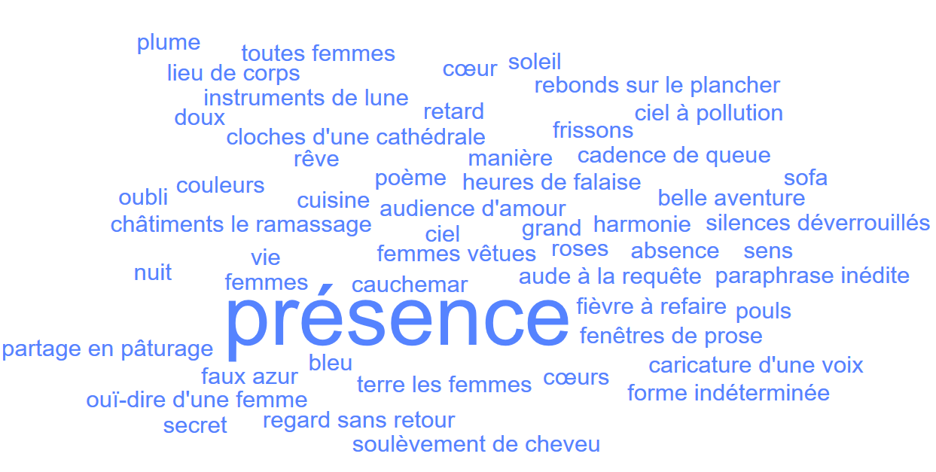
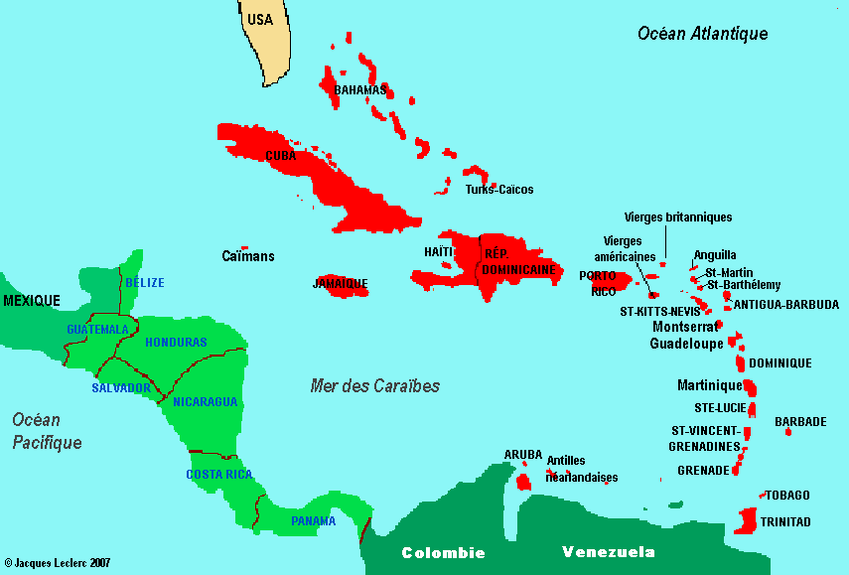
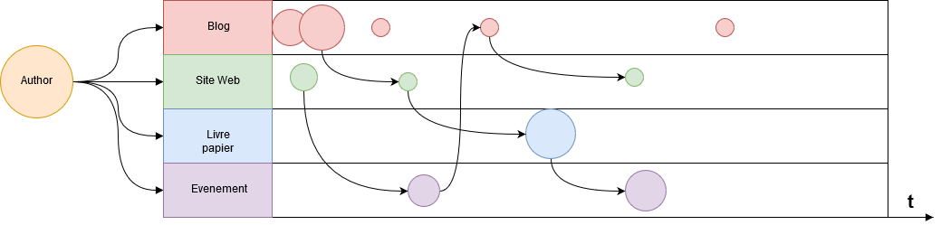
Cartographier le web littéraire francophone et le visualiser…
Contenus, producteurs et autres en milieu internet
Lecture distante de contenus ?
Des réseaux ?
-d’auteurs
-de contenus
Des cartes ?
Parcours d’acteurs physico-numérique ?

Slide 9

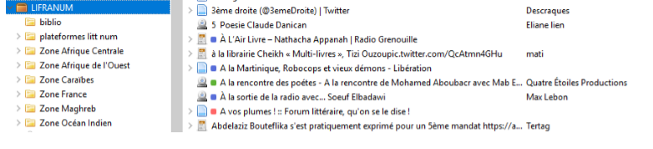
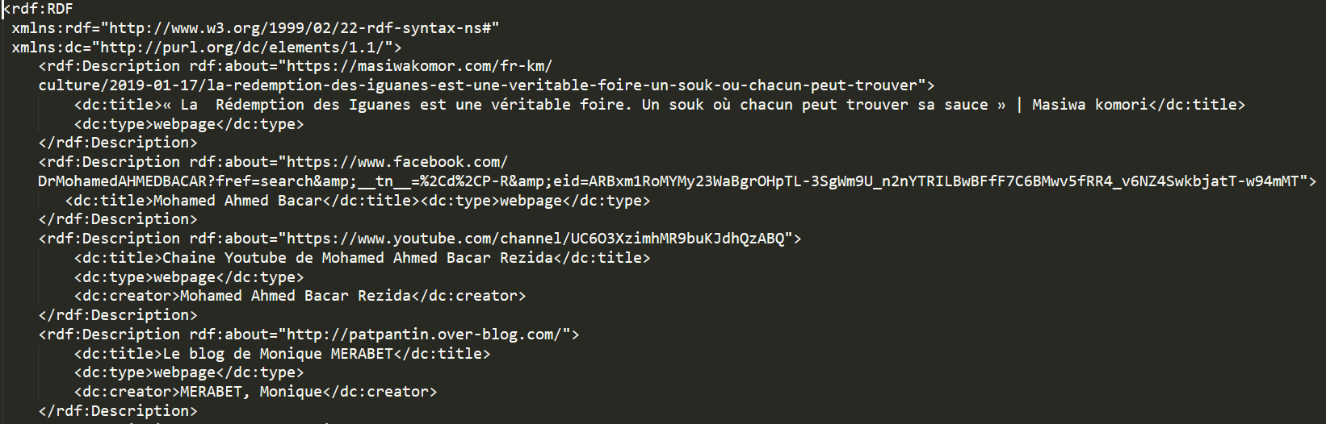

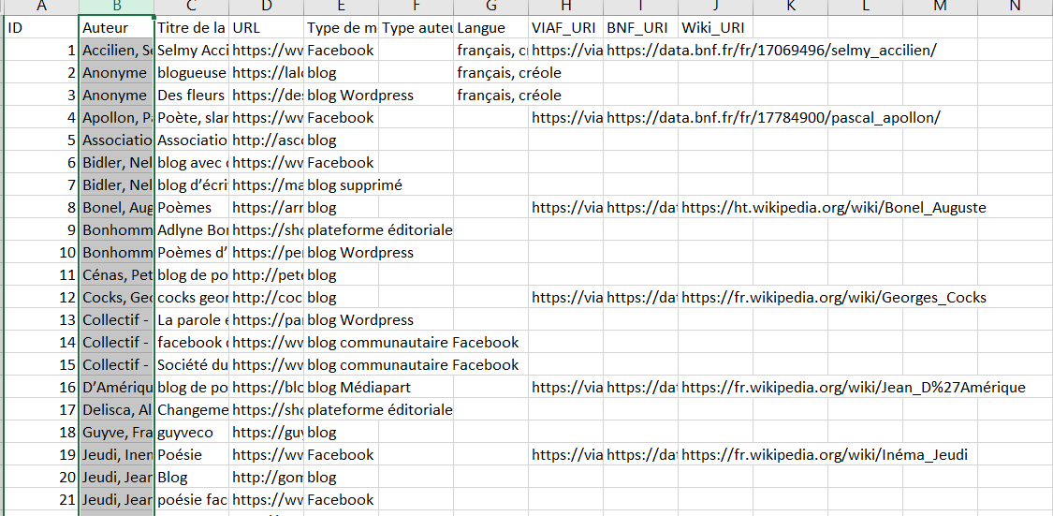

Point de départ
Bibliothèque Zotéro
Organisée géographiquement
Extrait RDF des ressources :
Titre site web, type, date, creator,
droits, identifier, publications,
contributeur, couverture
Corpus limité à Haïti

Slide 10
Mais pour visualiser… il faut des données… à minimum normalisées

Slide 11
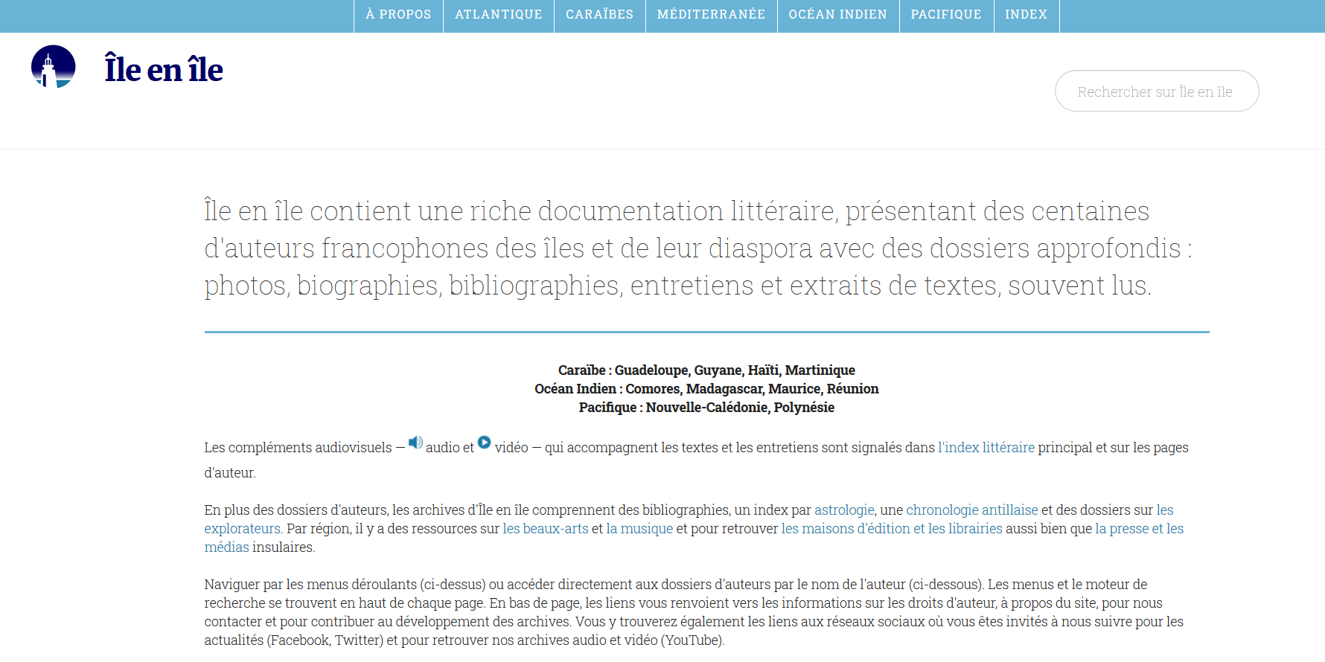
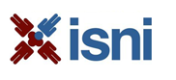

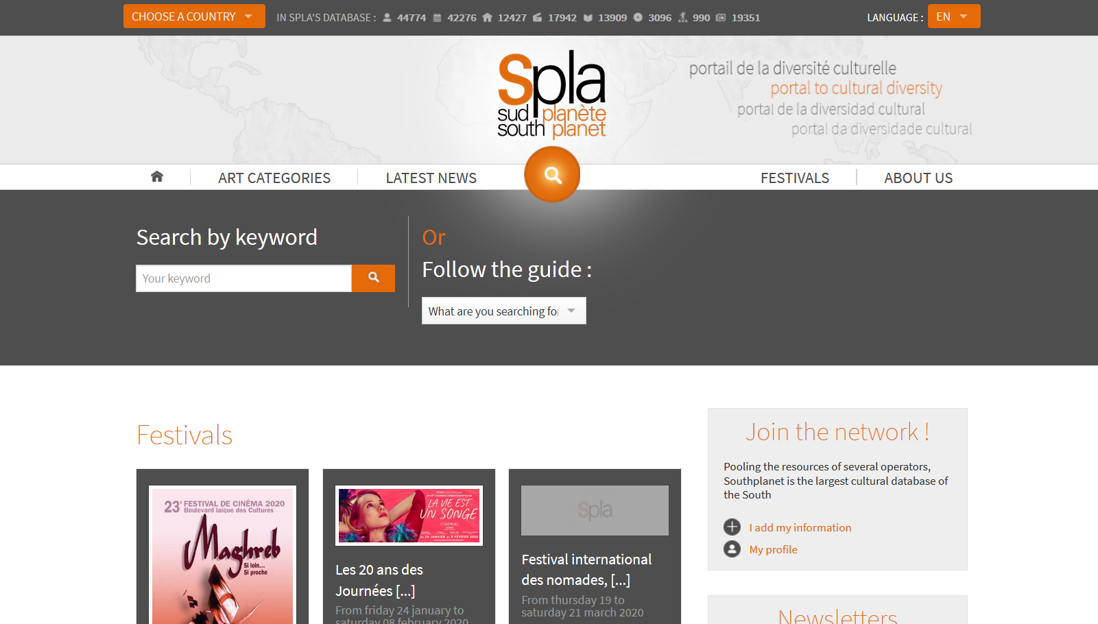








Sources d’enrichissement « auteurs »
Scrapping de site de « référence »:
Ile-en-ile.org, SPLA.org
Données du web social
Données du web sémantiques
…
Un changement de point de vue
Contenu Web
Réseaux d’auteurs ayant production web + livre + evenements

Slide 12
Sources potentielles d’enrichissement « auteurs »
Scrapping de site de « référence »
Données du web social
Données du web semantiques
- très peu formatée
souvent textuelle
Formaté
Formaté + vérifiée
≠ formats
≠ manières d’acceder à l’information (API, scrapping)
≠ manière de requeter (SPARQL, requête générique)
≠ point de vues éditoriaux
≠ qualités de normalisation
Profil auteur
Bibliographie
Références web
Profil auteur
Production
Evenement + liens
Profil auteur
Bibliographie
Liens sémantiques
Moteur de recherche
API + M.R.
API + M.R.
Garant « amateur »
L’auteur et son réseaux
Garant « experts »

Slide 13
Cependant…
Une littérature en train de se faire, peu normalisée…
Un « crawl » est un flot de données qui risque sans indexation de ne permet pas d’analyses
Une multitude de canaux, une multitude de discours…
Machiner une variétés de textes… pour induire des informations
Que peux apporter le Traitement Automatique du Langage ?
-Repérage d’entités nommées : lieux,
-Exploration contextuelle : (date de naissance, date de mort)

Slide 14
Noms de lieux, noms de personnes…
Utiliser des systèmes « entrainés » pour en détecter d’autres:
Bonel Auguste, né à Port-au-Prince, Haïti, le 6 mars1973, est poète, bibliothécaire et animateur culturel. Il a étudié la linguistique à l’Université d’État d’ Haïti et a reçu une formation en histoire de l’art à l’Institut français d’ Haïti. Fondateur de l’atelier de poésie « Dimanche en poésie » à la bibliothèque Étoile filante, et animateur des « Vendredis littéraires » de l’université Caraïbe, il écrit en français et en créole.
Mais….
Né en Haïti en 1994, Jean D'Amérique est écrivain, auteur de Petite fleur du ghetto, recueil qui lui vaut une mention spéciale du Prix René
Philoctète 2015 et une sélection au Prix Révélation de Poésie 2016 de la Société des Gens de Lettres.
Beaucoup d’ambuiguité,
Demande d’être validée et
demande d’être mis en contexte….

Slide 15
Une mise en co-texte… Exploration contextuelle
Utiliser les structures récurrentes induite par le web pour en extraire des informations :
Cléante Desgraves naît le 13 janvier 1891 à Port-au-Prince (Haïti) d’une mère américaine, née Alice Cunningham, et d’un père haïtien, Hector Desgraves, qui était pharmacien et également pianiste.
Bonel Auguste, né à Port-au-Prince, Haïti, le 6 mars1973, est poète, bibliothécaire et animateur culturel. Il a étudié la linguistique à l’Université d’État d’ Haïtiet a reçu une formation en histoire de l’art à l’Institut français d’ Haïti. Fondateur de l’atelier de poésie « Dimanche en poésie » à la bibliothèque Étoile filante, et animateur des « Vendredis littéraires » de l’université Caraïbe, il écrit en français et en créole.
…

Slide 16
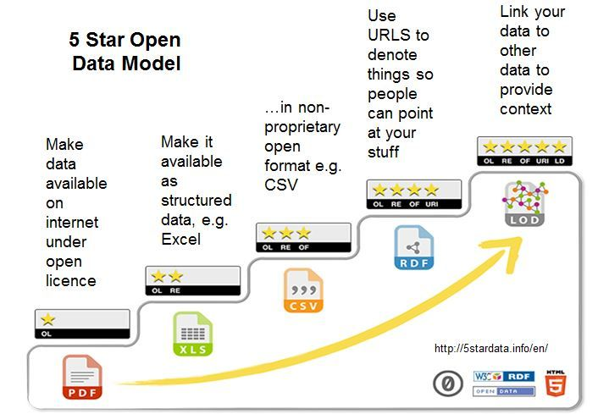
Aller-retours : web sémantique et web interprétatif… Du RDF au TEI au RDF…
Tim Bernes Lee tuned pipeline
Le TEI est flexible
Il permet l’annotation de document à même le contenu
Il est permet d’acceder à un écosystème orienté documents

Slide 17
III. Le réalisé

Slide 18
1) Facebook : possibilités
API : access information
Possibilités :
15 requêtes / quart d’heures
30e de packets de données disponibles :
user_posts, user_location, user_link, user_likes, user_hometown, user_gender, user_friends, user_events, user_birthday, user_age_range, attribution_read, ads_management, ads_read, user_videos, user_photos, read_page_mailboxes, read_insights, publish_to_groups, publish_pages, pages_manage_instant_articles, pages_manage_cta, manage_pages, leads_retrieval, groups_access_member_info, business_management, publish_video, instagram_manage_insights, instagram_manage_comments, instagram_basic

Slide 19
1) Facebook : procédure
Création application facebook
Création page entreprise
Vérification personnelle
Justification des besoins d’ouverture API
La demande a été formulée le 30 octobre 2019

Slide 20
2) Un écosystème de scripts
Lecture RDF : première analyse
Scrapping de répertoires en lignes
Création du liste d’auteur uniques
Requetes Sparql BNF
Requetes VIAF

Slide 21
3) Un tour des données
Corpus Crawling
RDF
Fichier excel
Auteurs
Iles en ile
SPLA
Meta-données auteurs
BNF
VIAF

Slide 22
3) Données obtenues : Iles-en-Iles
Remplis par les auteurs eux-mêmes
139 auteurs
Bio, parcours de vie (texte)
Productions (par types)
Autres liens web (site perso, publications, blogs)
Films / entretiens

Slide 23
3) Données obtenues : SPLA
4440 auteurs dont 193 liées à Haiti
Remplis par les auteurs eux-mêmes
Activité
Pays
Langue
Bio / Site web perso

Slide 24
4) Sur les entités nommées
Dépends de la langue (faire attention aux pages en créole, anglais, espagnol ou encore hollandais)
Nous avons cependant un secteur géographique restreint : possibilité d’utiliser une gazette

Slide 25
5) Pistes de dataviz
Difficile d’évaluer ce que l’on peux représenter tant que ne savait pas quoi représenter
Cependant quelques pistes…
Technologies :
HTML
JS (D3.js / Sigma.js/ datatbles.js /Vue.js)

Slide 26
IV. Echanges

Slide 27
Bibliographie
Bélisle Claire, « Du papier à l’écran : lire se transforme », Lire dans un monde numérique, Villeurbanne, 2011, pp. 112-162.
Bonnet Gilles, « L’hypéritexte. Poétique de la relecture dans l’œuvre numérique de François Bon », in Poétique, n° 175, Paris, 2014, pp. 21-34.
Bonnet Gilles, « L’autoblographie. Écritures numériques de soi », in Poétique, n° 177, Paris, 2015, pp. 131-143.
Lejeune Philippe, Signes de vie. Le pacte autobiographique, 2, Paris, 2005.
Lemercier Claire, Zalc Claire, Méthodes quantitatives pour l’historien, Paris : La Découverte, 2008.
Pierre Mercklé, Sociologie des réseaux sociaux, Paris : La Découverte, 2004, 2011, 2016.
Monat Jean-Baptiste, A la recherche du Web littéraire, mémoire de master 2 Humanités Numériques soutenu à l’Université Lumière Lyon 2 sous la direction de Jérôme Darmont et de Gilles Bonnet, 2019, 93 p.
Rastier François, « Sémantique du Web vs. Semantic Web. Le problème de la pertinence », in Syntaxe et sémantique, n° 9, Caen, 2008, pp. 15-36.
Thomas Sue et al., « Transliteracy : Crossing Divides », First Monday, vol. 12, n° 12, décembre 2007, traduction de Guité François (http://www.francoisguite.com/2007/12/la-translitteratie/).

